Slide 1
LES RENDEMENTS 2021 DES SUPPORTS EN EUROS de la gamme ASSURANCE VIE
19/01/2022
Réseau Caisse Epargne

Slide 2
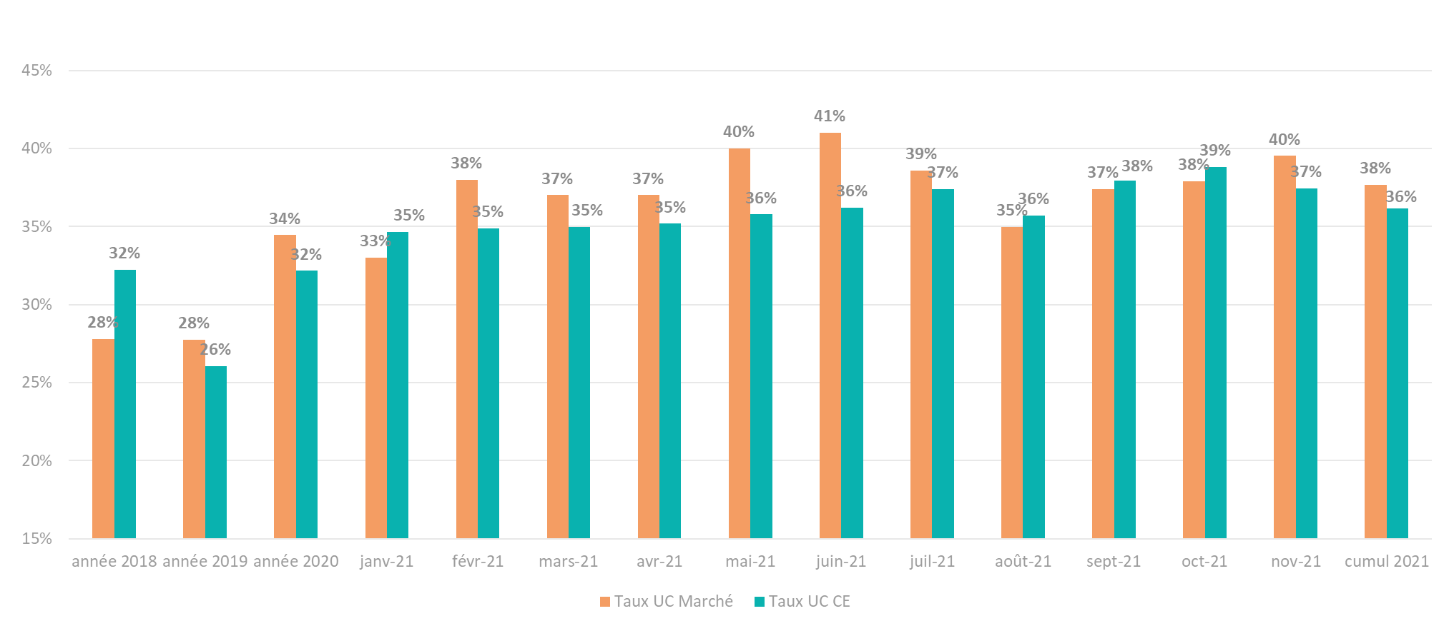
Rappel de contexte assurance vie
Le marché poursuit sa transformation engagée dans l’environnement de taux bas, au profit des supports en unités de compte
 |  | Le Marché sur les 11 premiers mois | Les Caisses d’Epargne
 | Collecte 2021 | 136,7 Md€ | 12,5 Md€
 | Collecte 2020 | 103,5 Md€ | 8,3 Md€
 | évolution | + 32,,2% | - 49%
Des Encours en hausse
+ 4 % sur un an
pour le Marché
Et en recul de 3,3% pour les CE
Source FFA
Source Ecureuil Vie
Une collecte assurance vie diversifiée

Slide 3
Rendements 2021 – Les principaux contrats
2021
2020
écart / 2020
Millevie Essentielle, Millevie Initiale
Nuances 3D, Nuances Grenadine avec majoration de rémunération
0,75%
0,75% De 0,98% à 1,50%
0,80%
0,80% De 1,04% à 1,60%
- 0,05
- 0,05 de + 0,06 à + 0,1
Nuances Plus avec majoration de rémunération
Millevie Premium et Premium 2, Millevie Capi et Capi 2
Millevie Infinie et Infinie 2
Nuances Privilège avec majoration de rémunération
0,85% de 1,11% à 1,70%
0,90%
1,10%
0,95% de 1,24% à 1,9%
0,90% de 1,17% à 1,80%
0,95%
1,15%
1,00% de 1,30% à 2%
- 0,05 de + 0,06 à + 0,1
- 0,05
- 0,05
- 0,05 de + 0,06 à + 0,1
Millevie PER, Solution PERP
PER CE
1,00%
1,00%
1,00%
0,70%
NC
+0,3
Ces taux sont nets de frais de gestion annuels et hors prélèvements fiscaux et sociaux
Millevie Life et Life Capi
Millevie Lux et Lux Capi
1,55% brut
Le rendement net dépend des frais de gestion propres au contrat

Slide 4

ZOOM sur les majorations de rémunération en 2021
Soit un taux de rendement moyen de : 1,09% 0,98% 0,82%
Sources CNP Assurances
1,90%
1,70%
1,50%
Dès 50% d’UC
1,52%
1,36%
1,20%
Dès 40% d’UC
1,24%
1,11%
0,98%
Nuances Privilège
0,95%
Nuances Plus
0,85%
Nuances 3D
0,75%
Dès 30% d’UC

Slide 5
Reconduction du complément de rémunération en 2022 sur des supports en euros CNP Assurances
EN FONCTION DU MONTANT DU CAPITAL INVESTI EN uc DANS LE CONTRAT :
> une majoration du taux servi sur le support en euros, nette de frais sur encours et brut de prélèvements sociaux, sera attribuée fin 2022
> contrats concernés : Nuances 3D, Nuances Plus, Nuances Privilège (stock et adhésions issues d’un Transfert).
Part de l'épargne investie UC* à la date de référence et sur 6 mois minimum | Complément de revalorisation servi au titre de l'année 2022 sur le support en €
Taux de référence de l’épargne en UC* est ≥ 30 % et < à 40 % de l'encours total du contrat | Taux de PB majoré de 50 %
Taux de référence de l’épargne en UC* est ≥ 40 % et < 50 % de l'encours total du contrat | Taux de PB majoré de 100 %
Taux de référence de l’épargne en UC* est ≥ 50 % de l'encours total du contrat | Taux de PB majoré de 125 %
Détails dans le
communiqué n°350 à venir
* sur toutes les unités de compte
        Taux de référence d’UC : l’encours des supports en UC constaté sur le contrat au 30/11/2022 (sans modification à la baisse dans les 6 mois suivants à l’initiative de l’assuré). Dans le cas contraire, CNP Assurances se réserve le droit de reprendre la part indûment perçue
        sur l’attribution du taux net servi au 31/12/2022.
        Période d’application : du 1er janvier 2021 au 31 décembre 2022.
        Modalités d’attribution : pour les versements et rachats partiels effectués sur l’exercice, le complément de PB est attribué prorata temporis.
        Supports éligibles : l’ensemble des supports en UC proposé dans le cadre du contrat, sauf les supports croissance.
        Les détenteurs de contrats Nuances 3D, Nuances Plus, Nuances Privilège seront informés dans leur bulletin de situation annuel de 2021.

Slide 6

Rappel bonification BPCE vie et Natixis Life
BPCE VIE
jusqu’au 30 juin 2022
Natixis Life
jusqu’au 30 avril 2022
Complément de rémunération / contrats BPCE VIE​ :
pour tout versement initial ou libre de plus de 10 000€
avec 40% d'UC minimum investis sur les contrats MILLEVIE,
Supplément de rémunération de 60% en 2022 sur la part du versement investi sur le fonds en euros.
Complément de rémunération / contrats Natixis Life​ :
pour tout versement initial > 300ke et jusqu’à 3 000ke
à partir de 65% d'UC investis sur les contrats de capitalisation ou assurance vie luxembourgeoise MILLEVIE Life/Lux,
Supplément de rémunération de 100% en 2022 sur la part du versement investi sur le fonds en euros (sur la PB Net – après application du taux technique)
Pour en savoir plus RDV sur

Slide 7
Focus sur les performances 2021 des profils de gestion
 |  | Orientation de Gestion
 |  | performances depuis le 01/01/2021
MILLEVIE | Equilibre | 6,19%
 | Vitalité | 10,30%
 | Audace | 16,38%
NUANCES | Equilibre | 5,57%
 | Vitalité | 10,07%
 | Audace | 16,37%
 | Service de Gestion Déléguée
 | Depuis le lancement 01/06/2021
Equilibre | 4,43%
Vitalité | 8,01%
Audace | 9,86%
Les performances de l’orientation de gestion représentent la performance brute de la gestion de VEGA IM. Elles s’entendent avant le prélèvement des frais de gestion financière, et sur encours définis dans les conditions particulières du contrat d’assurance-vie. Elles ne tiennent pas compte de versements ou rachats partiels en cours d’année.
Les performances passées ne sont pas un indicateur fiable des performances futures.

Slide 8

Concurrence et taux de rendement moyen
Par exemple, la Société Générale vient de communiquer ses taux de rendement 2021 sur ses contrats d’assurance vie, avec un taux de rendement moyen de 1,32 %, soit une hausse de 11 points de base par rapport à 2020.
Les clients bénéficient d’une majoration selon la part d’unités de compte sur le contrat :
+ 15 % si cette part est comprise entre 15 % et 35 %.
+ 35 % si cette part est comprise entre 35 % et 50 %.
+ 50 % si cette part est supérieure à 50 %.
Et plus concrètement sur les contrats ;
Erable Essentiel : 0,75 % à 1,76 % (contre 0,75 % à 1,20 % en 2020)
Séquoia : 0,75 % à 1,84 % (contre 0,75 % à 1,20 % en 2020)
Ebène : 1,15 % à 1,80 % (contre 1,15 % à 1,20 % en 2020)
Nos Concurrents ont ouvert le bal des
communications de leurs taux de rendement.
La nouveauté cette année réside dans la communication par certains des taux de rendement moyen, c’est-à-dire en tenant compte du rendement des contrats qui ont perçus un bonus.

Slide 9









Principaux taux de rendement concurrents connus
Assureurs | Contrats | 2020 | 2021 | Evolution
 | Multéo, Altinéo, Compte Libre Croissance | 1,65% | 1,50% | -0,15%
 | Livret Vie | 1,05% | 1,00% | -0,5%
 | Multi vie | 1,25% | 1,15% | -0,10%
 | Actiplus | 1,65% | 1,60% | -0,5%
 | Contrat collectif d’assurance vie multisupport | 1,70% | 1,70% | NC
 | Groupama Premium | 0,90% | 0,90 % | NC
 | Groupama Modulation | 0,90% | 0,90% | NC
 | Erable Essentiel et Séquoia avec majoration de rémunération | 0,75% à 1,38% | 0,75% à 1,84% | NC à +0,46%
 | EBENE avec majoration de rémunération | 1,30% | 1,15% à 1,8% | De -0,15 à +0,5%
 | Actépargne2 avec majoration de rémunération | 1,42% à 1,72% | 1,31% à 1,51% | -0,11% à 0,21%
 | Assurance vie Responsable et Solidaire MAIF | 1,30% | 1,30% | NC
 | Plan Eparmil | 1,70% | 1,70% | NC
 | Profiléo | 1,70% | 1,40% | -0,30%
 | MACSF | 1,55% | 2,10% | +0,55%

Slide 10
Département émetteur
Contact : Cécile Saulnier – 01 58 40 64 44
Cecile.saulnier@ecuvie.caisse-epargne.fr

